Slide 1
Vzdelanie pre lepší život
Základná škola, Slovenských dobrovoľníkov 122/7, Žilina
"Po stopách W.A.Mozarta"
Moderné vzdelávanie pre vedomostnú spoločnosť/Projekt je spolufinancovaný zo zdrojov EÚ

Slide 2
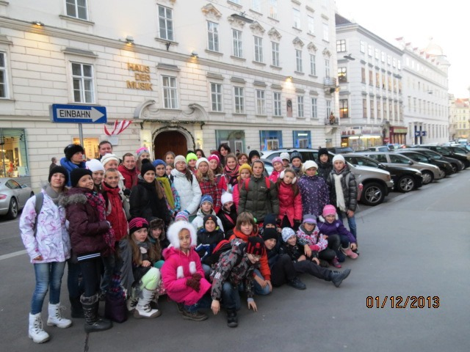
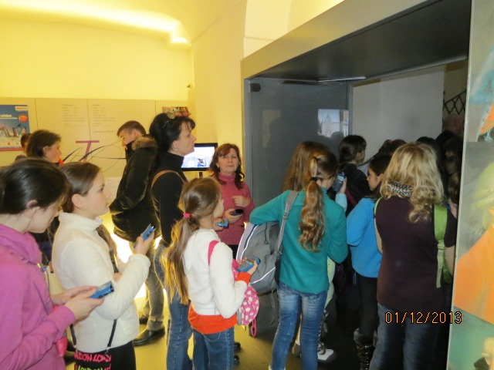
Exkurzia salzburg 02.12.2013 – 06.12.2013 v rámci aktivity 1.3 Rozvoj a overovanie kľúčových kompetencií žiakov na 2.stupni ZŠ
Viedeň – hudobné múzeum

Slide 3
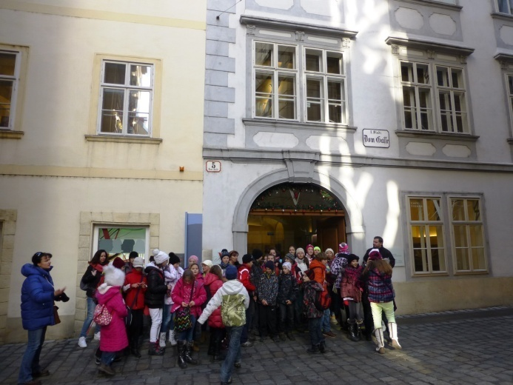
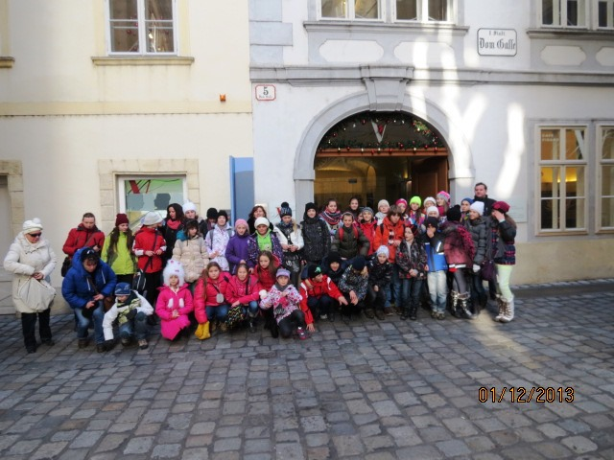
Exkurzia salzburg 02.12.2013 – 06.12.2013 v rámci aktivity 1.3 Rozvoj a overovanie kľúčových kompetencií žiakov na 2.stupni ZŠ
Mozartov dom vo Viedni

Slide 4
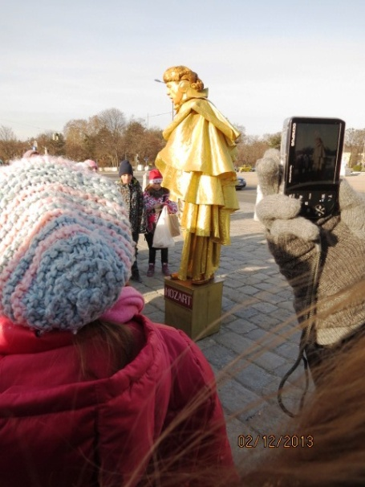
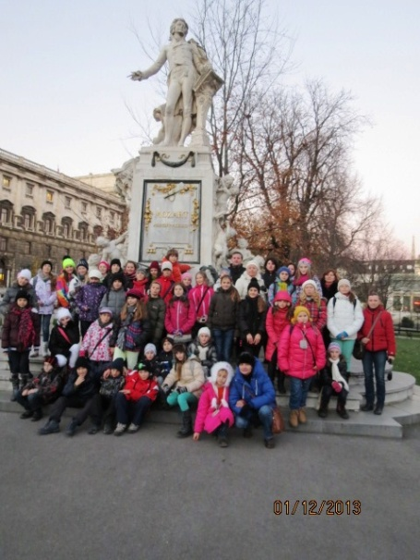
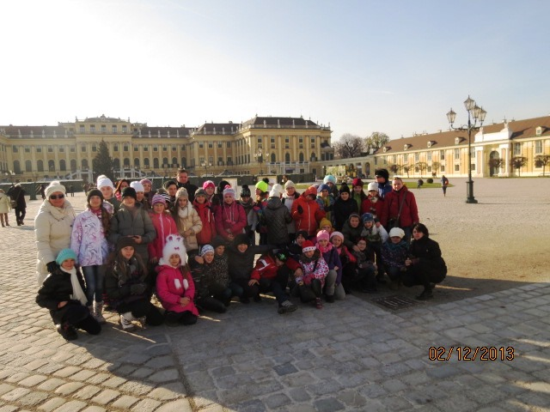
Exkurzia salzburg 02.12.2013 – 06.12.2013 v rámci aktivity 1.3 Rozvoj a overovanie kľúčových kompetencií žiakov na 2.stupni ZŠ
Viedeň

Slide 5
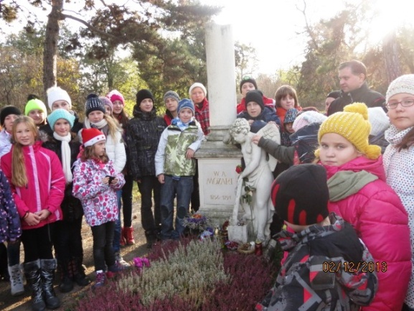
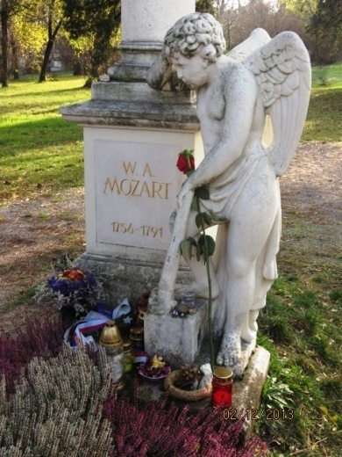
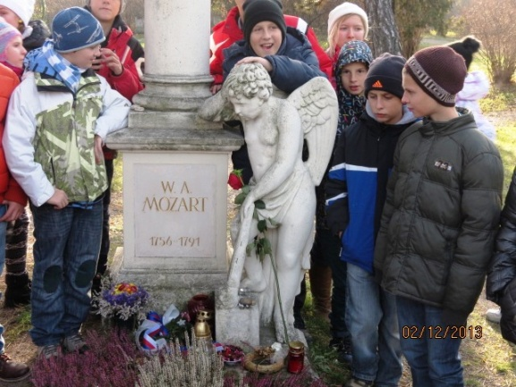
Exkurzia salzburg 02.12.2013 – 06.12.2013 v rámci aktivity 1.3 Rozvoj a overovanie kľúčových kompetencií žiakov na 2.stupni ZŠ
Mozartov hrob

Slide 6
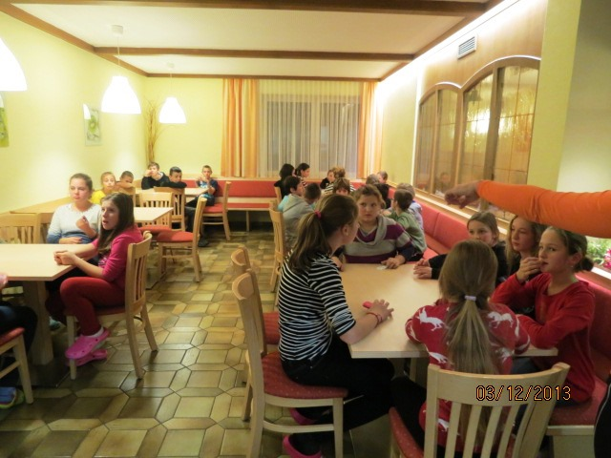
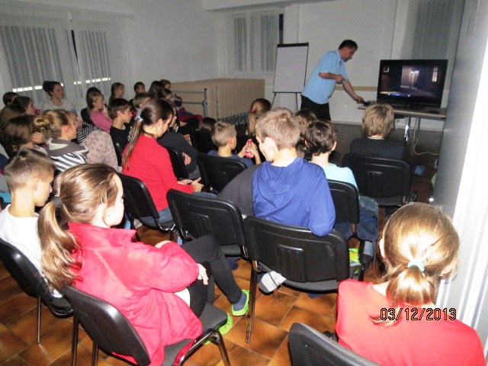
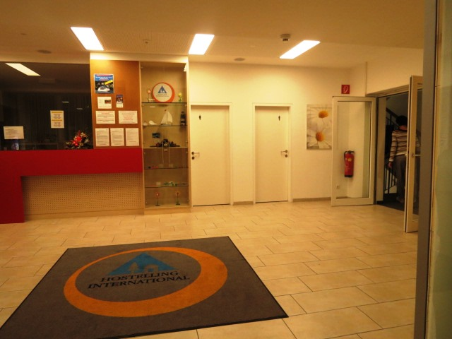
Exkurzia salzburg 02.12.2013 – 06.12.2013 v rámci aktivity 1.3 Rozvoj a overovanie kľúčových kompetencií žiakov na 2.stupni ZŠ
Ubytovanie

Slide 7
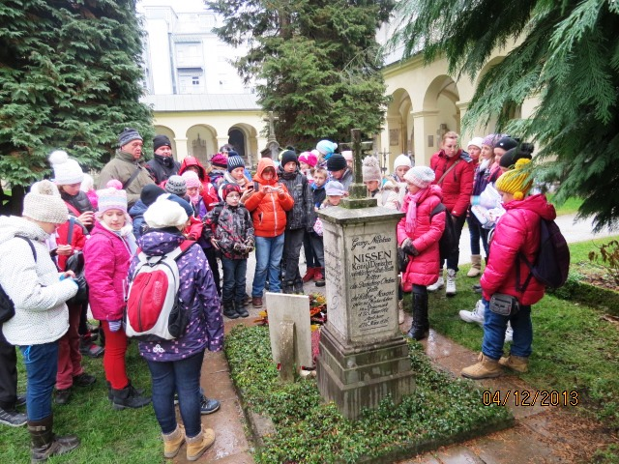
Exkurzia salzburg 02.12.2013 – 06.12.2013 v rámci aktivity 1.3 Rozvoj a overovanie kľúčových kompetencií žiakov na 2.stupni ZŠ
Hrob Mozartovej manželky

Slide 8
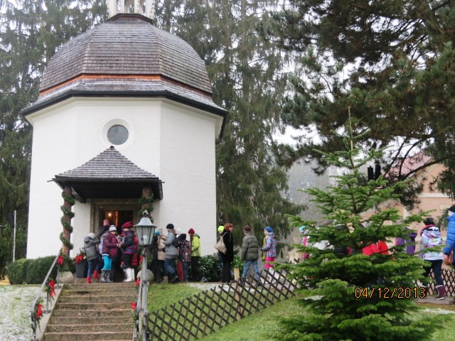
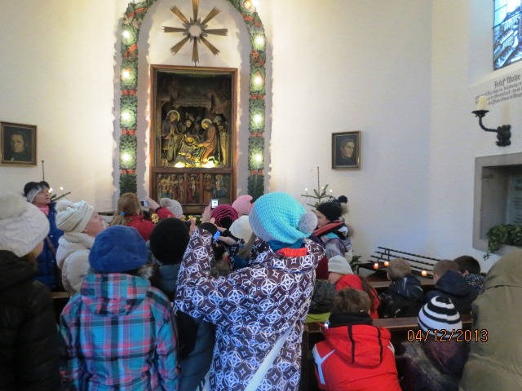
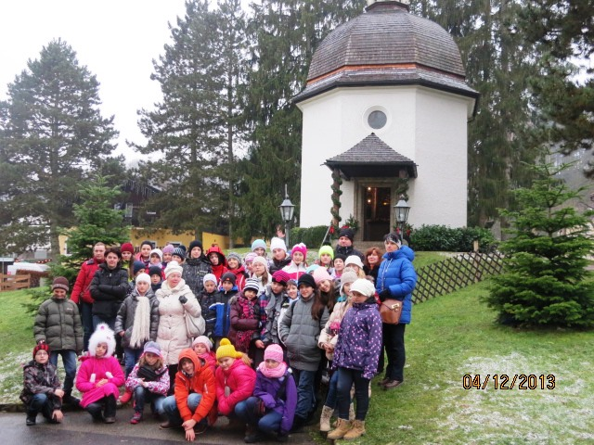
Exkurzia salzburg 02.12.2013 – 06.12.2013 v rámci aktivity 1.3 Rozvoj a overovanie kľúčových kompetencií žiakov na 2.stupni ZŠ
Oberndorf - vznik koledy Tichá noc

Slide 9
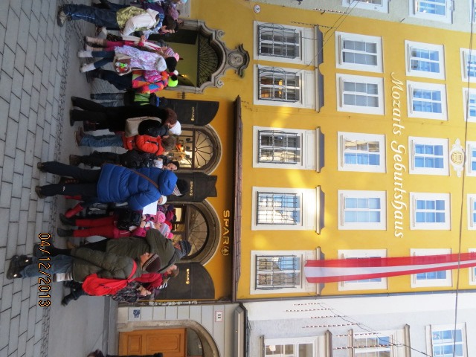
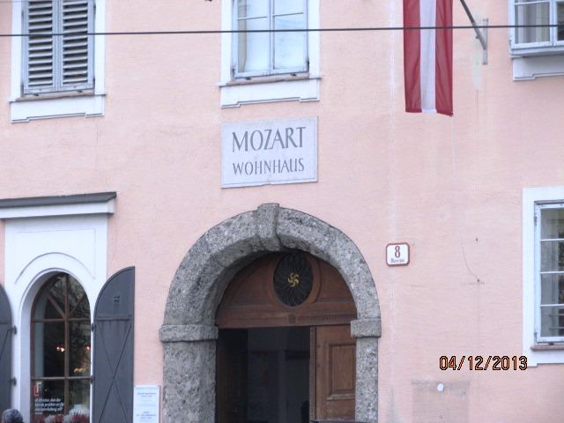
Exkurzia salzburg 02.12.2013 – 06.12.2013 v rámci aktivity 1.3 Rozvoj a overovanie kľúčových kompetencií žiakov na 2.stupni ZŠ
Mozartov rodný dom
Mozartov dom

Slide 10
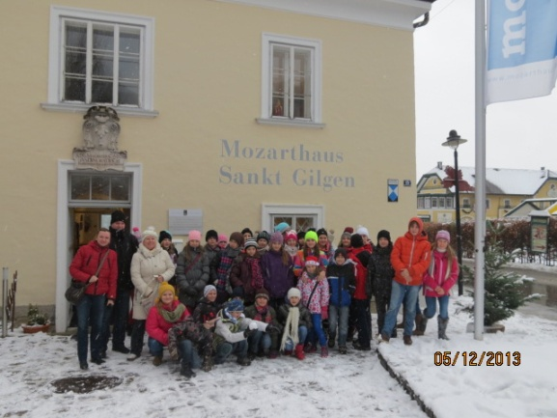
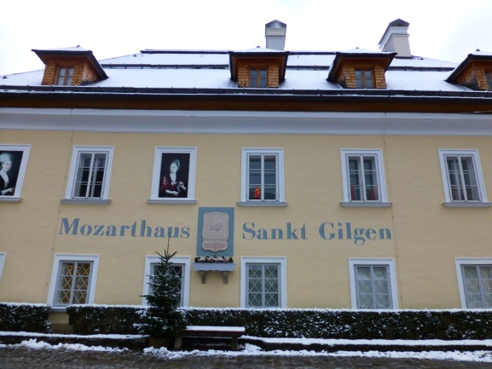
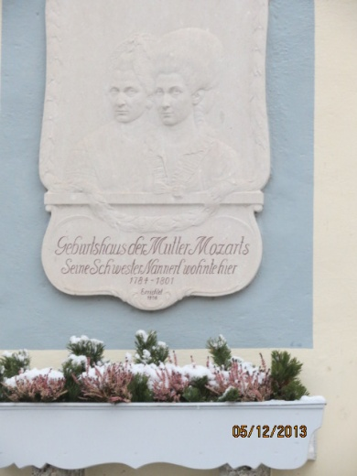
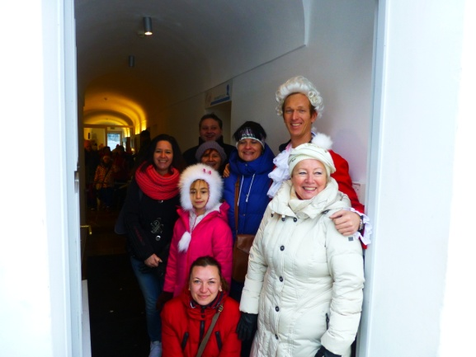
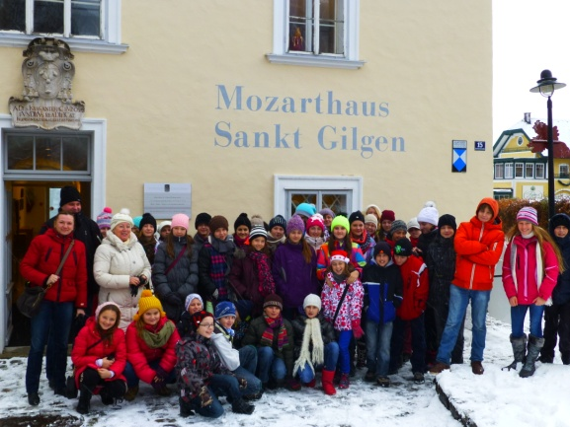
Exkurzia salzburg 02.12.2013 – 06.12.2013 v rámci aktivity 1.3 Rozvoj a overovanie kľúčových kompetencií žiakov na 2.stupni ZŠ
Sankt Gilgen - dom rodičov Mozarta

Slide 11
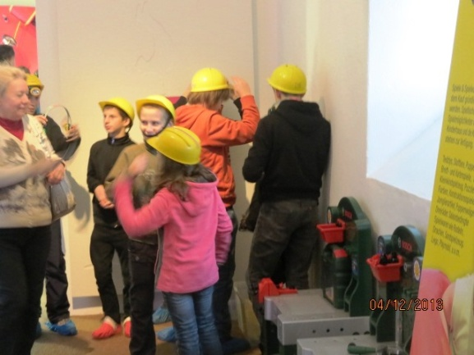
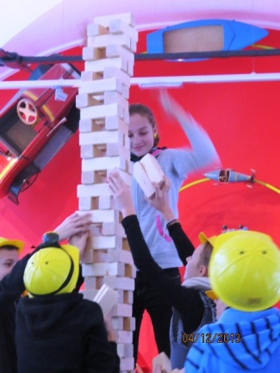
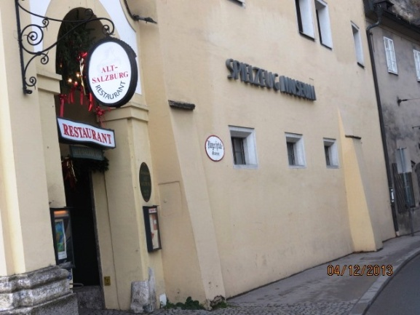
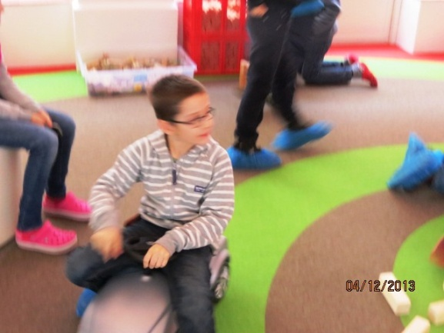
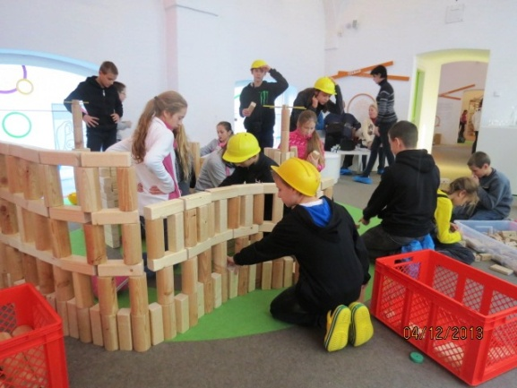
Exkurzia salzburg 02.12.2013 – 06.12.2013 v rámci aktivity 1.3 Rozvoj a overovanie kľúčových kompetencií žiakov na 2.stupni ZŠ
Múzeum hračiek

